Slide 1
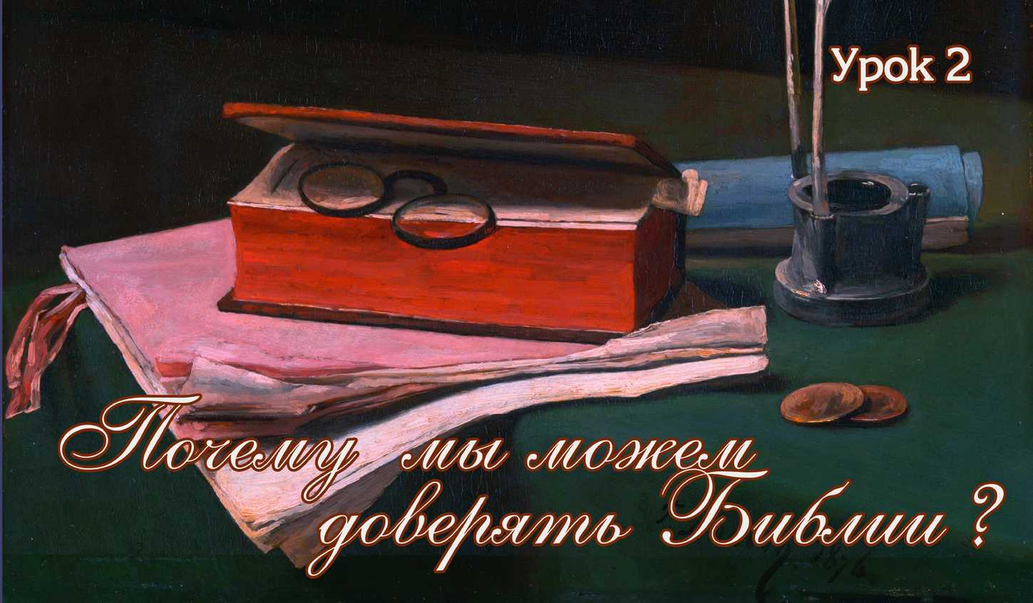

Slide 2
Откровения Твои несомненно верны…
(Пс. 92:5)
откровения Твои – утешение мое, советники мои
(Пс. 118:24)
Освяти их (учеников) истиною Твоею: Слово Твое есть истина
(Ин. 17:17)

Slide 3
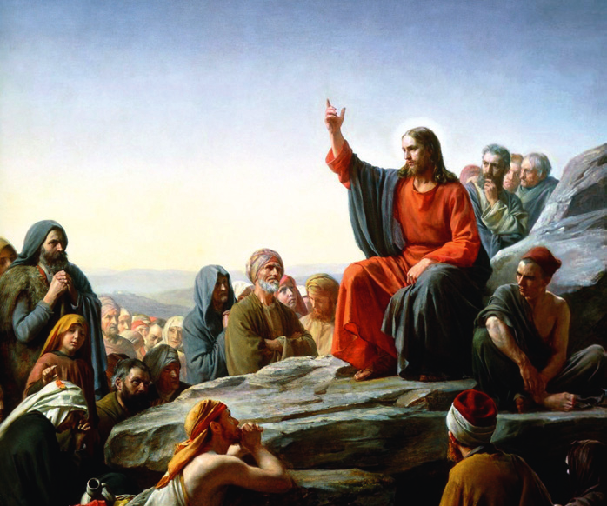

Slide 4
И выслал его Господь Бог из сада Эдемского... И изгнал Адама, и поставил на востоке у сада Эдемского херувима и пламенный меч обращающийся, чтобы охранять путь к дереву жизни
(Быт. 3:23,24)

Slide 5
Но беззакония ваши произвели разделение между вами и Богом вашим…
(Ис. 59:2)

Slide 6
Я воздвигну им Пророка из среды братьев их… и вложу слова Мои в уста Его, и Он будет говорить им все, что Я повелю Ему
(Втор. 18:18)

Slide 7
Я воздвигну им Пророка из среды братьев их… и вложу слова Мои в уста Его, и Он будет говорить им все, что Я повелю Ему
(Втор. 18:18)

Slide 8
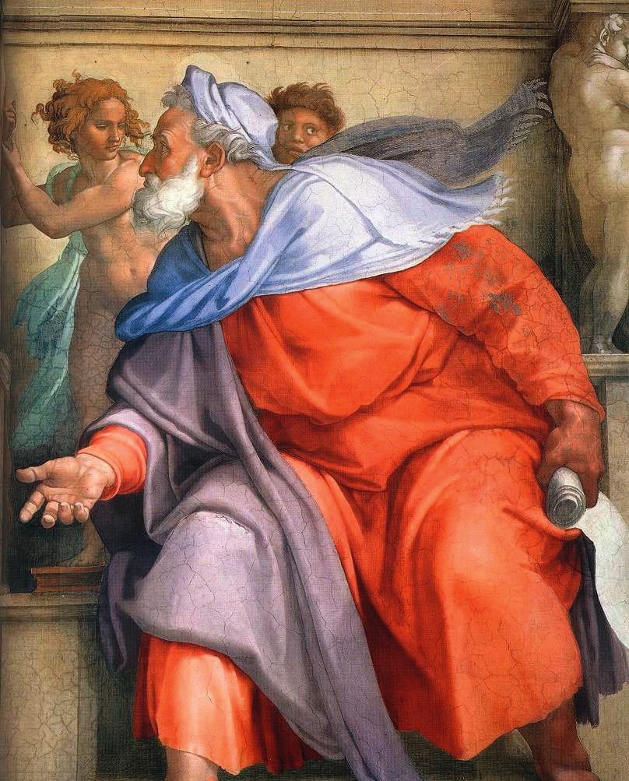
Ибо никогда пророчество не было произносимо по воле человеческой, но изрекали его святые Божии человеки, будучи движимы Духом Святым
(2 Петр. 1:21)

Slide 9
Все Писание богодухновенно…
(2 Тим. 3:16)
Если бывает у вас пророк Господень, то Я открываюсь ему в видении, во сне говорю с ним
(Чис. 12:6)

Slide 10
… так говорит Господь
(Ис. 45:11)
Великий Бог дал знать царю, что будет после сего. И верен этот сон, и точно истолкование его!
(Дан.2:45)

Slide 11
Бог, многократно и многообразно говоривший издревле отцам в пророках, в последние дни сии говорил нам в Сыне, Которого поставил наследником всего, чрез Которого и веки сотворил
(Евр. 1:1,2)

Slide 12
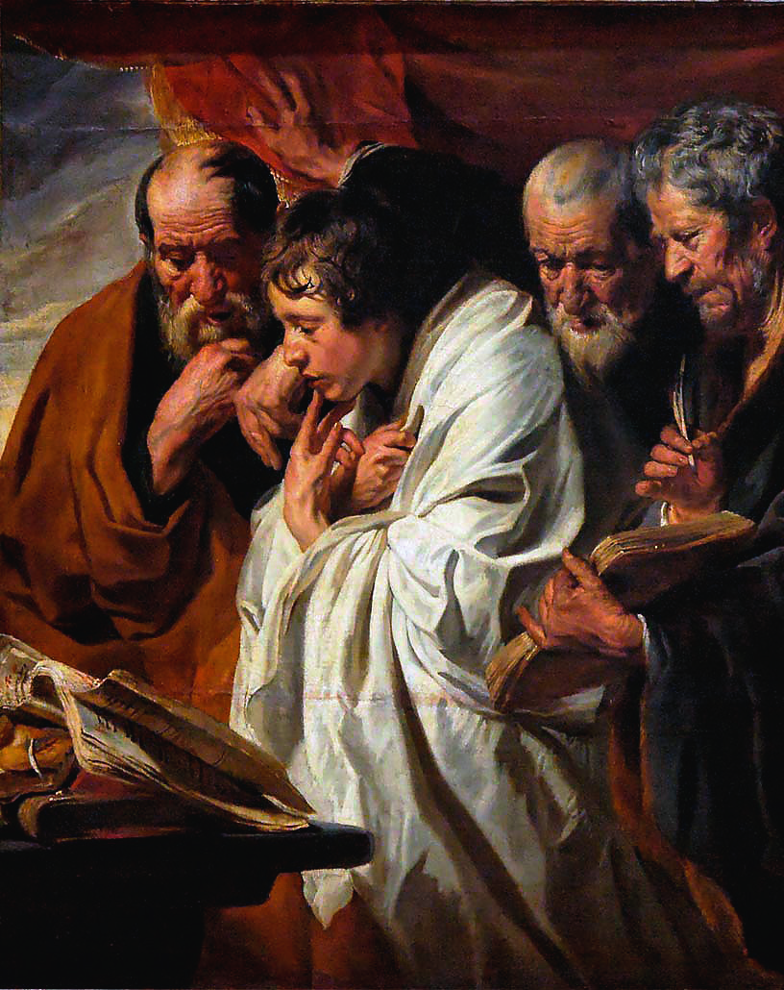
Пославший Меня есть истинен, и что Я слышал от Него, то и говорю миру
(Иоан. 8:26)

Slide 13
… не как слово человеческое, но как слово Божие, - каково оно есть по истине
(1Фес. 2:13)

Slide 14
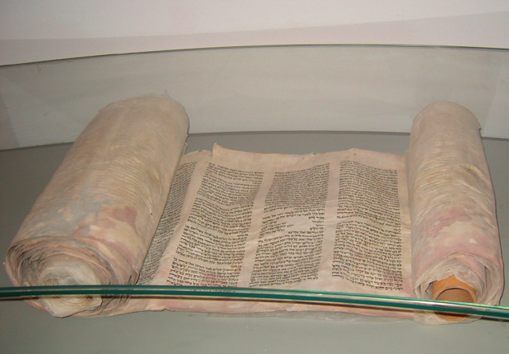

Slide 15
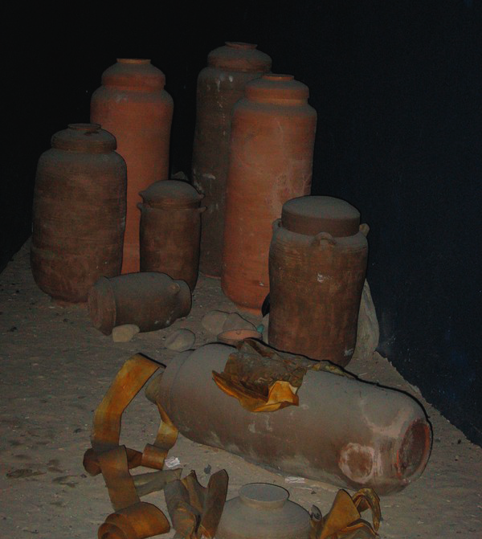
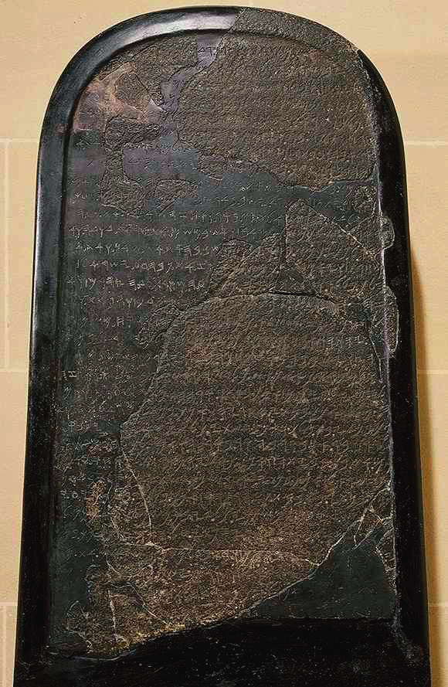

Slide 16
И родила старшая сына, и нарекла ему имя: Моав. Он отец Моавитян доныне
(Быт. 19:37)
Меса, царь Моавитский, был богат скотом и присылал царю Израильскому по сто тысяч овец и по сто тысяч неостриженных баранов. Но когда умер Ахав, царь Моавитский отложился от царя Израильского
(4 Цар. 3:4,5)

Slide 17
Сказываю вам, что если они умолкнут, то камни возопиют
(Лк. 19:40)
Вот, предсказанное прежде сбылось, и новое Я возвещу; прежде нежели оно произойдет, Я возвещу вам
(Ис. 42:8,9)

Slide 18
…Я Бог, и нет иного Бога, и нет подобного Мне. Я возвещаю от начала, что будет в конце, и от древних времен то, что еще не сделалось… Я сказал, и приведу это в исполнение; предначертал, и сделаю
(Ис. 46:9-11)

Slide 19
Так говорит Господь: за три преступления Тира и за четыре не пощажу его, потому что они передали всех пленных Едому и не вспомнили братского союза. Пошлю огонь в стены Тира, и пожрет чертоги его
(Ам. 1:9,10)

Slide 20
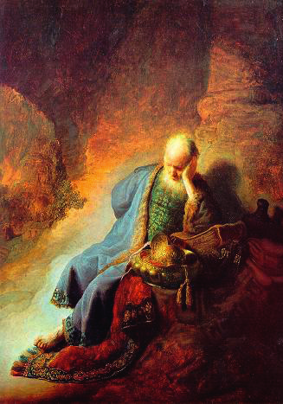
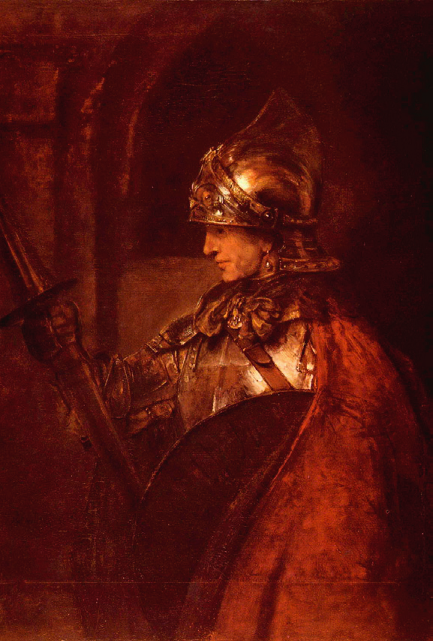

Slide 21
За то, так говорит Господь Бог: вот, Я – на тебя, Тир, и подниму на тебя многие народы, как море поднимает волны свои. И разобьют стены Тира, и разрушат башни его; и вымету из него прах его, и сделаю его голою скалою... Ибо так говорит Господь Бог: вот, Я приведу против Тира от севера Навуходоносора, царя Вавилонского… и устроит против тебя осадные башни, и насыплет против тебя вал, и поставит против тебя щиты... И разграбят богатство твое, и расхитят товары твои, и разрушат стены твои, и разобьют красивые домы твои, и камни твои, и дерева твои, и землю твою бросят в воду
(Иез. 26:3,4,7,8,12)

Slide 22
И сделаю тебя голою скалою, будешь местом для расстилания сетей; не будешь вновь построен: ибо Я, Господь, сказал это…
(Иез. 26:14)

Slide 23
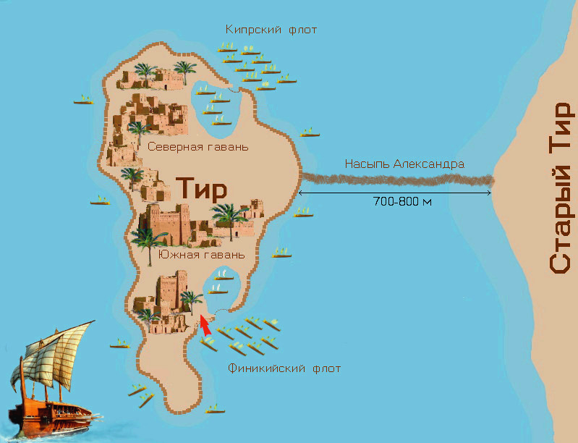

Slide 24
И будет для вас… знамением… когда это (пророчество) сбудется, узнаете, что Я – Господь Бог
(Иез. 24:24)

Slide 25
Бог не человек, чтоб Ему лгать, и не сын человеческий, чтоб Ему изменяться. Он ли скажет и не сделает? будет говорить и не исполнит?
(Чис. 23:19)

Slide 26
И притом мы имеем вернейшее пророческое слово; и вы хорошо делаете, что обращаетесь к нему, как к светильнику...
(2 Петр. 1:19)

Slide 27
От всякого дерева в саду ты будешь есть, а от дерева познания добра и зла, не ешь от него, ибо в день, в который ты вкусишь от него, смертью умрешь
(Быт.2:16,17)
Подлинно ли сказал Бог?
(Быт. 3:1)

Slide 28
лжец и отец лжи
(Ин. 8:44)
как боги, знающие добро и зло
(Быт. 3:5)
И увидела жена, что дерево… вожделенно, потому что дает знание; и взяла плодов его и ела; и дала также мужу своему, и он ел
(Быт. 3:6)

Slide 29
лжец и отец лжи
(Ин. 8:44)
как боги, знающие добро и зло
(Быт. 3:5)
И увидела жена, что дерево… вожделенно, потому что дает знание; и взяла плодов его и ела; и дала также мужу своему, и он ел
(Быт. 3:6)

Slide 30
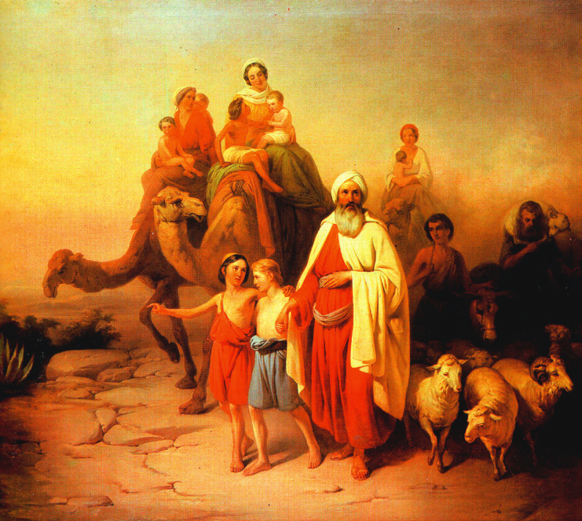

Slide 31
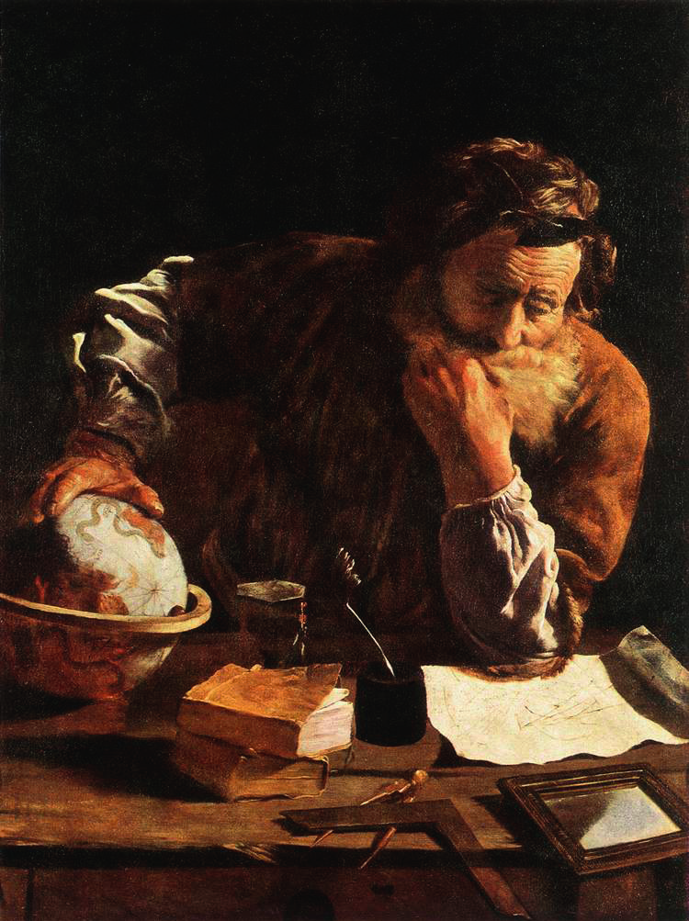

Slide 32
Мы сами себе господа; мы уже не придем к Тебе…
(Иер. 2:31)

Slide 33
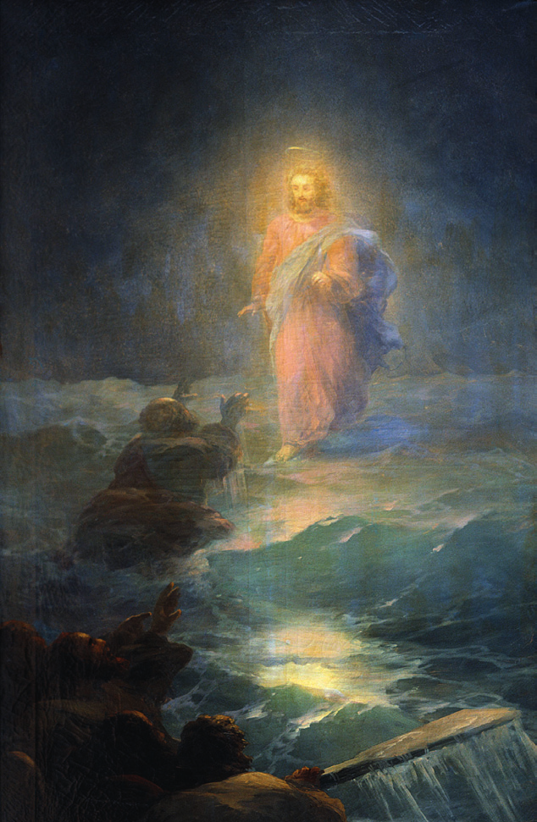
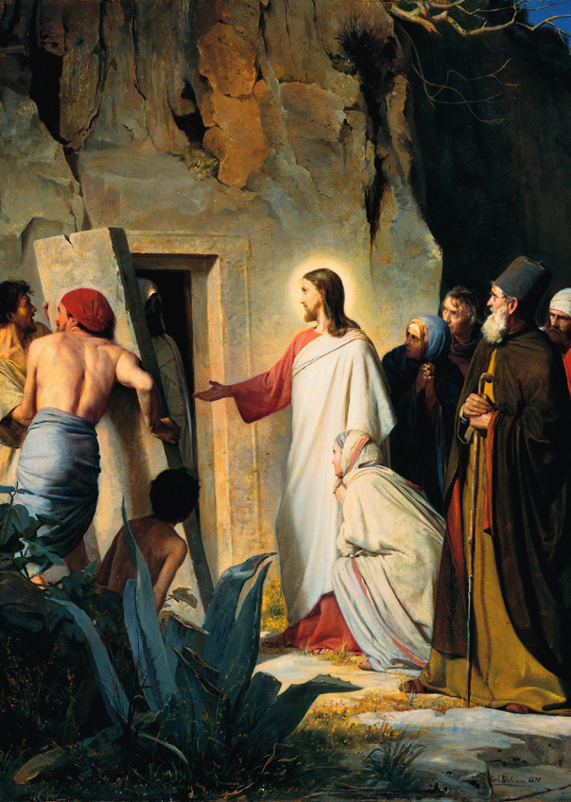

Slide 34
Мои мысли – не ваши мысли, ни ваши пути – пути Мои, говорит Господь. Но как небо выше земли, так пути Мои выше путей ваших и мысли Мои выше мыслей ваших
(Ис. 55:8,9)
Вот, Я Господь, Бог всякой плоти; есть ли что невозможное для Меня?
(Иер. 32:27)

Slide 35
Слово Мое не подобно ли огню, говорит Господь, и не подобно ли молоту, разбивающему скалу?
(Иер. 23:29)
Я есмь путь и истина и жизнь…
(Ин. 14:6)
Господь Бог есть истина»; Он есть Бог живый и Царь вечный…
(Иер. 10:10)

Slide 36
… колеблющимися и увлекающимися всяким ветром учения, по лукавству человеков, по хитрому искусству обольщения
(Еф. 4:14)
Ибо у Тебя источник жизни; во свете Твоем мы видим свет
(Пс. 35:10)

Slide 37
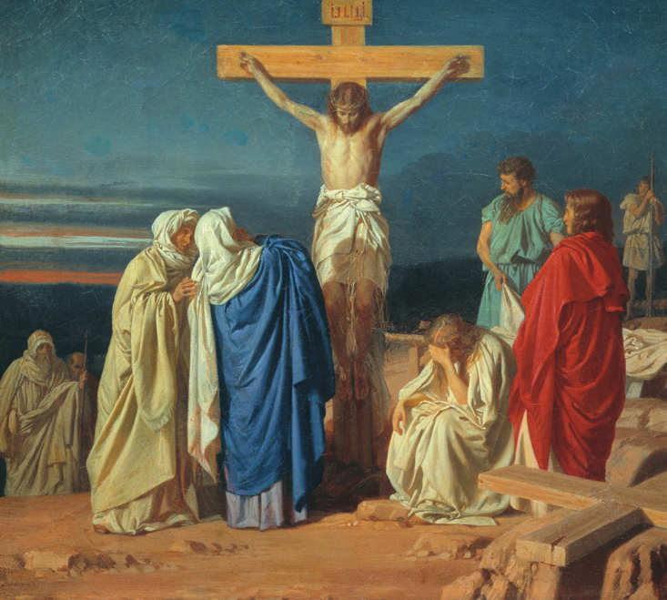

Slide 38
Ибо так возлюбил Бог мир, что отдал Сына Своего Единородного, дабы всякий, верующий в Него, не погиб, но имел жизнь вечную
(Ин. 3:16)

Slide 39
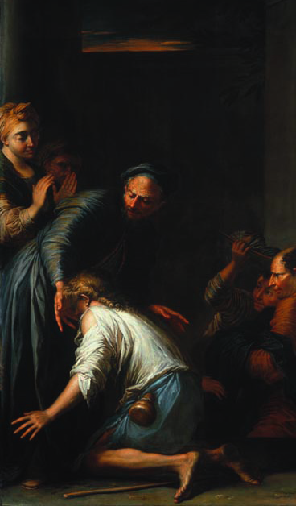
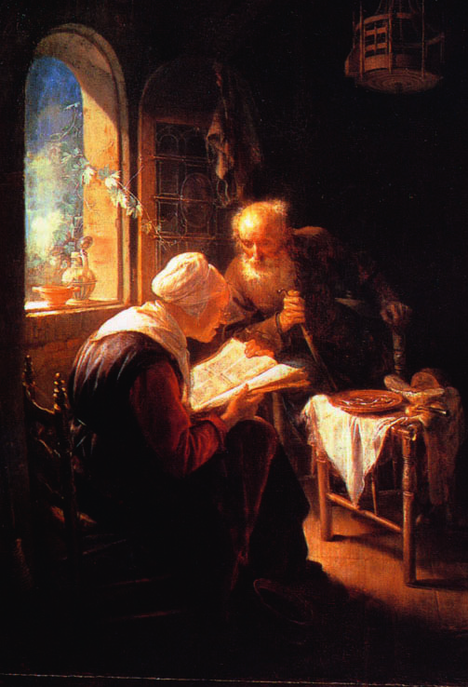

Slide 40
Всё Писание богодухновенно и полезно для научения, для обличения, для исправления, для наставления в праведности, да будет совершен Божий человек, ко всякому доброму делу приготовлен
(2 Тим. 3:16,17)

Slide 41
Всё Писание богодухновенно и полезно для научения, для обличения, для исправления, для наставления в праведности, да будет совершен Божий человек, ко всякому доброму делу приготовлен
(2 Тим. 3:16,17)
И познаете истину, и истина сделает вас свободными
(Ин. 8:32)

Slide 42
Откровение слов Твоих просвещает, вразумляет простых
(Пс. 118:130)
Кто во Христе, тот новая тварь
(2 Кор. 5:17)
Ибо слово Божие живо и действенно и острее всякого меча обоюдоострого: оно проникает до разделения души и духа, составов и мозгов и судит помышления и намерения сердечные
(Евр. 4:12)

Slide 43
Ибо слово Божие живо и действенно и острее всякого меча обоюдоострого: оно проникает до разделения души и духа, составов и мозгов и судит помышления и намерения сердечные
(Евр. 4:12)
Исследуйте Писания, ибо вы думаете чрез них иметь жизнь вечную; а они свидетельствуют о Мне
(Ин. 5:39)

Slide 44
